Slide 1
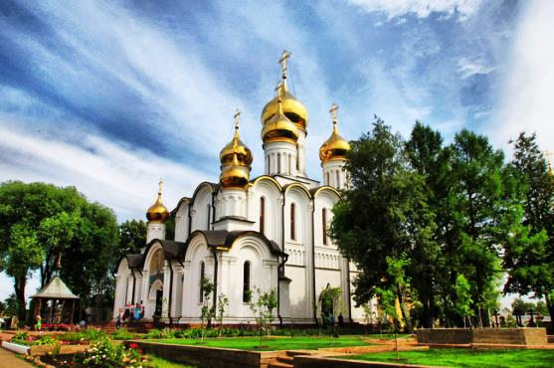
проект на тему
Муниципальное казённое дошкольное образовательное учреждение детский сад № 2
г.Острогожск
«Калейдоскоп
народных праздников»
Подготовила воспитатель
Денисова Св. В.

Slide 2
Цель проекта: Приобщение дошкольников к истокам русской народной культуры путём знакомства с народными фольклорными праздниками.

Slide 3
Задачи:
осуществление воспитания духовно-нравственной личности на основе привития чувства патриотизма, любви к родному краю, уважения к народным традициям;
дать представление о том, что такое “традиции”.
познакомить детей с православными семейными традициями и традициями нашего народа;
активизировать представления детей о народных праздниках, обычаях и традициях русского народа;
развивать интерес к православию;
развивать проектную деятельность, творческую активность;
помочь детям осознать значение родительского попечения, межпоколенческих отношений;
воспитание любви к семье, Родине;
налаживание рабочих контактов и совместной работы в области духовно-нравственного развития детей между родителями и учебным учреждением.
создание благоприятной среды для осознания детьми и их родителями уникальности, неповторимости каждой семьи.

Slide 4
Актуальность
Что характеризует человека, прежде всего? Культура. Это понятие включает в себя духовность и нравственность, цивилизованность и образованность. Духовно – нравственное воспитание – это формирование ценностного отношения к жизни, которое обеспечивает устойчивое и гармоническое развитие человека и включает в себя воспитание чувства долга, справедливости и ответственности. Традиции семьи – это огромная мастерская, в которой переплетается все – вдохновение, игра, радость, творчество, умение, точность, искусство…Традиции одухотворяют пространство событий и творят атмосферу нашего дома.
Ритм жизни ребенка наиболее естественен календарному ритму, заданному самой природой, в нем определенность и порядок. Жизнь по народному календарю дает ребенку жизненный опыт, ведь он получает так много живых впечатлений, ощущений, простор для фантазии и творчества.
Данный проект поможет нам и нашим детям ощутить цикличность жизни и смену времен года и, конечно, как и любое общее дело, еще больше сплотит семью.

Slide 5
Предполагаемый результат:
Внешние продукты:
участие в «Покровской ярмарке» (мероприятие районного масштаба);
участие в епархиальном конкурсе чтецов духовной поэзии «В начале было слово…»
участие в III детском и юношеском Пасхальном фестивале Россошанской Епархии «ПАСХАЛЬНАЯ ВЕСНА – ВЕСНА ПОБЕДЫ»
оформление выставки творческих работ к светлому празднику Пасхи;
проведение обобщающего занятия «Светлый праздник Пасхи».
Внутренние продукты:
формировать устойчивый интерес к культуре русского народа;
способствовать познанию детьми произведений устного народного творчества, песен, декоративно –прикладного искусства;
сохранить русские праздники для себя и для потомков.

Slide 6
Реализация проекта
Воронежский край издавна был крупнейшим ярмарочным центром всего Черноземья. В начале ХХ века в Воронежской губернии проходило до 750 ярмарок, которые длились от трех дней до двух месяцев.
С праздника Покрова начинались традиционные осенние ярмарки, многие из которых проходили недалеко от монастырей. Самой известной была ярмарка при Томлевском монастыре, которая длилась 40 дней.
Наш детский сад участвовал в мероприятии районного масштаба организованном по благословению Преосвященнейшего Андрея епископа Россошанского и Острогожского в благочиниях Россошанской и Острогожской епархии –
«Покровской ярмарке – 2015»

Slide 7
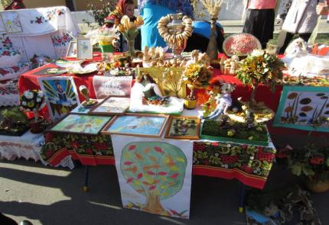
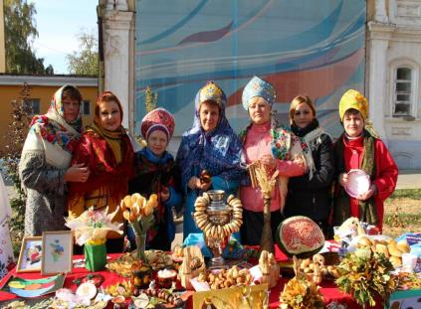
Покровская ярмарка

Slide 8
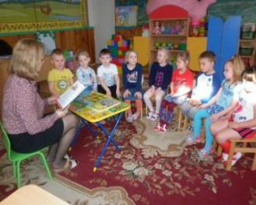
Средняя группа:
Беседа с детьми 4-5 лет.
Тема: «Роль дошкольного детства в понимании личностью категорий «добро» и «зло»»
2. Чтение художественной литературы с детьми (4-5 лет)
Тема: «Православная литература»
3. Организация НОД с детьми средней группы
Тема: «Светлая Пасха»
4. Досуг - развлечение, посвященное празднику «День матери».

Slide 9
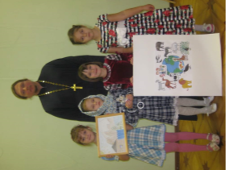
Старшая группа
1. Организация НОД на тему «Наш прекрасный светлый мир» (чтение статьи «Кто сотворил наш мир»)
Цель: пробудить интерес детей к окружающему миру в контексте христианской культуры: « Мир, в котором мы живем - дар божий человеку».
2. Участие в районном конкурсе чтецов «В начале было слово…»
(2 место в номинации «Мастерство чтеца»)
3. «Покров»
Организация творческого конкурса для родителей с детьми «Поделка к Покрову» для ярмарки.
Выставка поделок в ДОУ.
Оформление интерьера группы к Покрову.
Участие в районной «Благотворительной Покровской ярмарке»

Slide 10
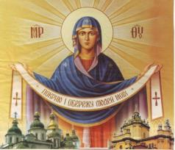
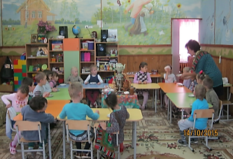
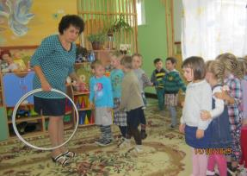
4. Организация и проведение праздника в старшей группе «Посиделки на Покров»
Цель: приобщение детей к русской народной культуре; развитие желания больше знать о своей Родине, традициях русского православного народа. Воспитание чувства патриотизма.
5. Беседа с детьми 5-6 лет.
Тема: «Моя семья»
Цель: помочь понять, что значат для человека родители. Учить уважать старших.
6. Праздник ко Дню Матери в старшей группе детского сада «Моя мама лучшая на свете»
7. Путешествие с книгой
«Что Библия расскажет о Рождестве?»
Рассматривание иллюстраций о Рождестве Христове.
Беседа «Как люди готовятся к празднику Рождества?
Заучивание колядок, стихов, слушание песен о Рождестве.

Slide 11
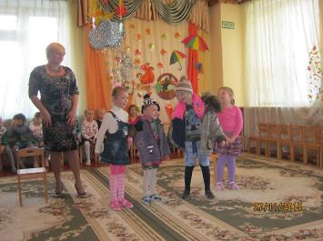
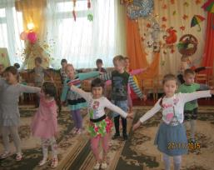
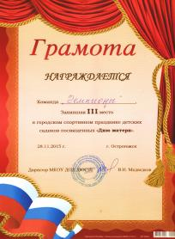
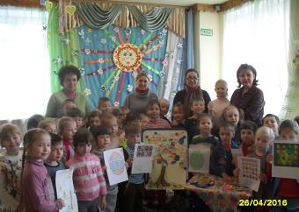
8. Выставка рисунков «Светлый праздник Рождества»
Цель: расширять и пополнять знания детей о христианских праздниках, их особенности, значимости для людей. Отражать это в рисунках. Способствовать более тесному общению детей и взрослых .
9. Организация совместной работы родителей и детей «Рождественская елка»
10. Чтение стихов о Рождестве в Тихвиновском храме.
11. Организация НОД в старшей группе на тему «Жаворонок» (ручной труд)
Цель:
изготовить вместе с детьми птички из бумаги к празднику « 40 святых»;
расширять представление детей о народных православных праздниках.
12. Беседа с детьми на тему:
« Благовещение. Что за чудо?»
13. Пасха.
Беседа с детьми о главном празднике православных христиан - Пасхе.
Рассматривание иллюстраций по теме.

Slide 12
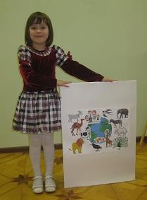
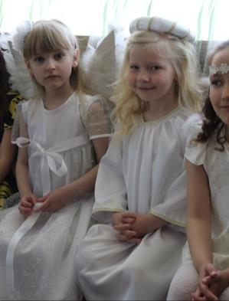
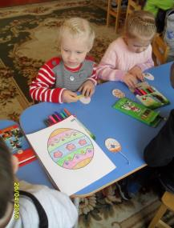
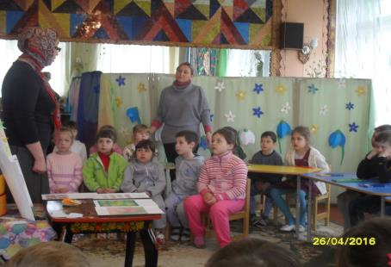

Slide 13
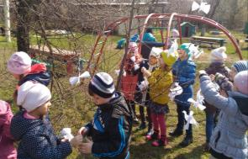
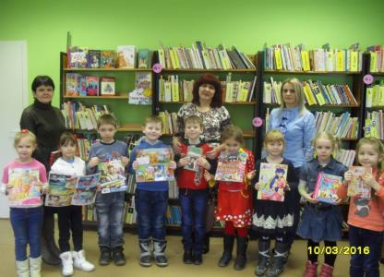
Подготовительная группа
1. Организация НОД в подготовительной группе на тему: «Весенние посиделки»
Цель: Воспитывать любовь к народному творчеству; знакомство с православными традициями, праздниками.
2. Беседа с детьми на тему «Православная книга». Посещение детской библиотеки.
Цель: В доступной для детей форме рассказать о том, какие бывают православные книги, как они нас учат добру, взаимопомощи, уважению к старшим, жить по законам общества и по чести.
3. Экскурсия в Храм Сретения Господня.

Slide 14
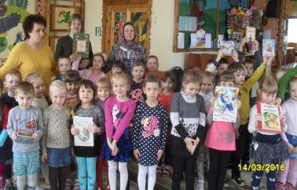

Slide 15
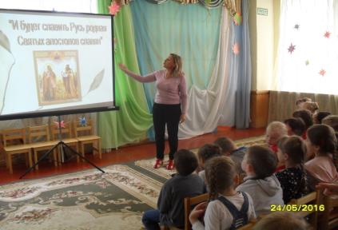
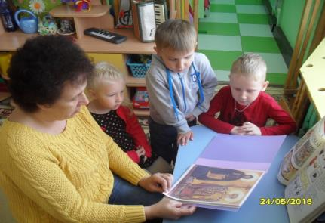
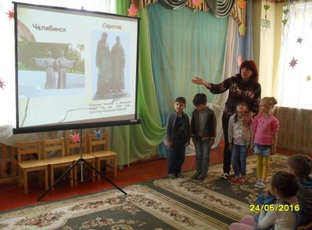
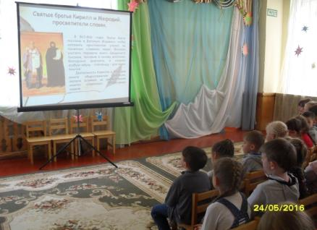
День славянской письменности и культуры

Slide 16
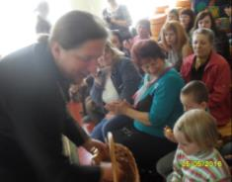
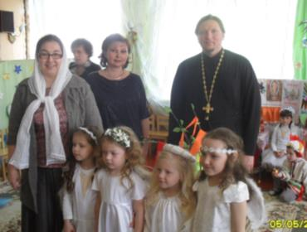
Заключительный этап
Праздник «Пасхальная весна»
(в рамках детского и юношеского Пасхального фестиваля Россошанской Епархии «Пасхальная весна – весна По
беды»)
Цель:
осуществление воспитания духовно-нравственной личности на основе привития чувства патриотизма, любви к родному краю, уважения к народным традициям;
дать представление о том, что такое “традиции”.
познакомить детей с православными семейными традициями и традициями нашего народа;
активизировать представления детей о народных праздниках, обычаях и традициях русского народа;
развивать интерес к православию;
развивать творческую активность;
воспитание любви к семье, Родине;
налаживание рабочих контактов и совместной работы в области духовно-нравственного развития детей между родителями и учебным учреждением.

Slide 17
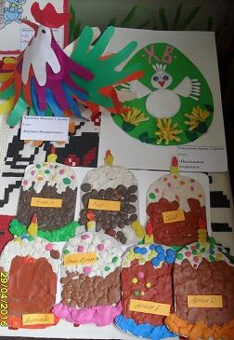
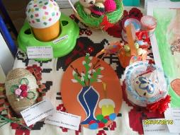
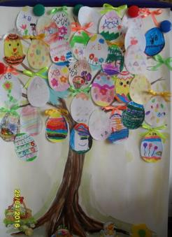
Пасхальная выставка

Slide 18
Работа по развитию духовно-нравственного начала в детях сложна, многогранна и никогда не кончается. Мы надеемся, что добрые семена взрастут в детских душах и наши дети вырастут добрыми и умными, хорошими гражданами родной страны.

